Slide 1

الخوارزميات
العميات المنطقية
و
التعليمة الشرطية
Les algorithmes

Slide 2
التعليمة الشرطية Instruction conditionnelle
تتطلب الخوارزمية في بعض الحالات أثناء الكتابة إلى بعض التعليمات غير متسلسلة يطلق عليها اسم التعليمات الشرطية التي تقيد بشرط معين، إذا تحقق هذا الأخير نقوم بعملية و إلا نقوم بعملية أخرى. نميز نوعين من التعليمات الشرطية هما:

Slide 3
التعليمة الشرطية Instruction conditionnelle
التعليمة الشرطية البسيطة: إذا تحقق الشرط تنفذ التعليمة

Slide 4
التعليمة الشرطية Instruction conditionnelle
الشكل النظامي:
Si ( Condition) alors
< Instructions>
المعنى:
تنفذ مجموعة التعليمات < Instruction> إذا تحقق الشرط < Condition>

Slide 5
التعليمة الشرطية Instruction conditionnelle
التعليمة الشرطية الاختيارية: إذا تحقق الشرط تنفذ مجموعة من التعليمات و إلا تنفذ مجموعة أخرى من التعليمات.

Slide 6
التعليمة الشرطية Instruction conditionnelle
الشكل النظامي:
Si < Condition> alors
<liste d’instructions 1>
sinon
<liste d’instructions 2>
Finsi
.

Slide 7
التعليمة الشرطية Instruction conditionnelle
المعنى:
تنفذ مجموعة التعليمات <liste d’instructions 1> إذا تحقق الشرط و إلا تنفذ مجموعة من التعليمات الأخرى <liste d’instructions 2> في حالة عدم تحقق الشرط.

Slide 8
تقويم تحصيلي
. اكتب خوارزمية لقرءة المعدل السنوي Moy وطباعة كلمة "ناجح" اذا كان المعدل السنوي اكبر أو تساوي10
أو " راسب " اذا كان المعدل السنوي اقل 10

Slide 9
واجب منزلي
. اكتب خوارزمية لقرءة عدد صحيح N و وعرفته اذا كان "عدد زوجي " او "عدد فردي"

Slide 10
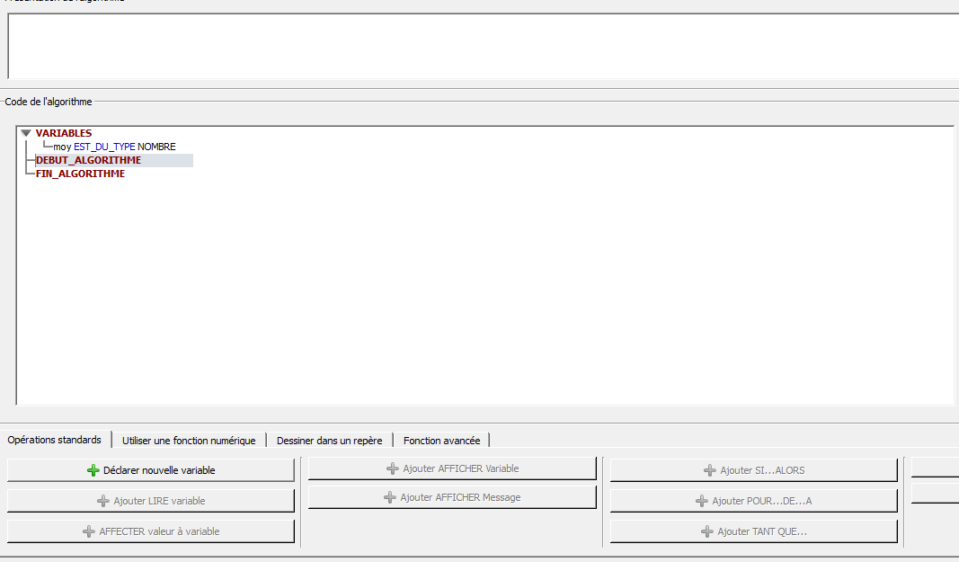

Slide 11
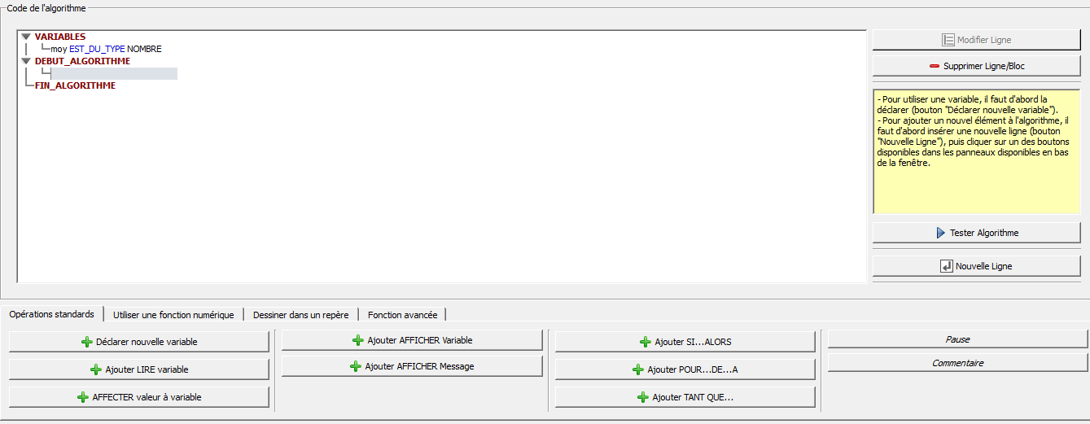

Slide 12
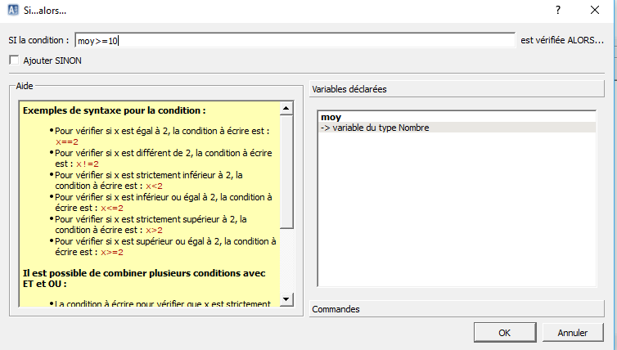

Slide 13
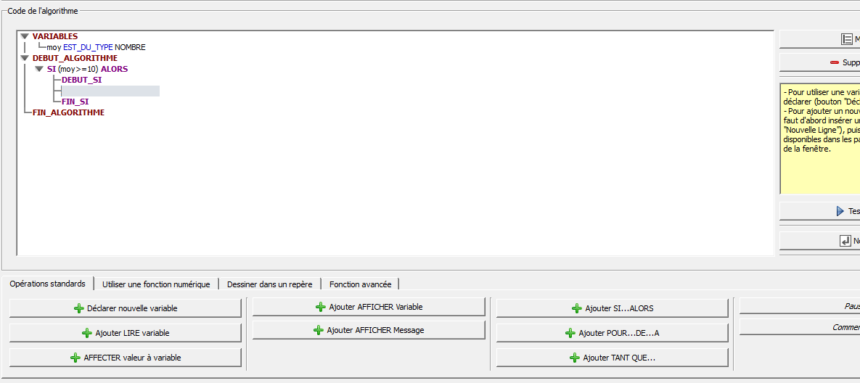

Slide 14
باستعمال برمجية Algo-Box
اكتب خوارزمية لقراءة عدد N وطباعة
كلمة ‘Positive’ إذا كانت قيمة العدد اكبر من الصفر
وكلمة ‘Négative’ إذا كان العدد اقل من الصفر
و الكلمة ‘Zéro’ إذا كان العدد صفرا

